Slide 1
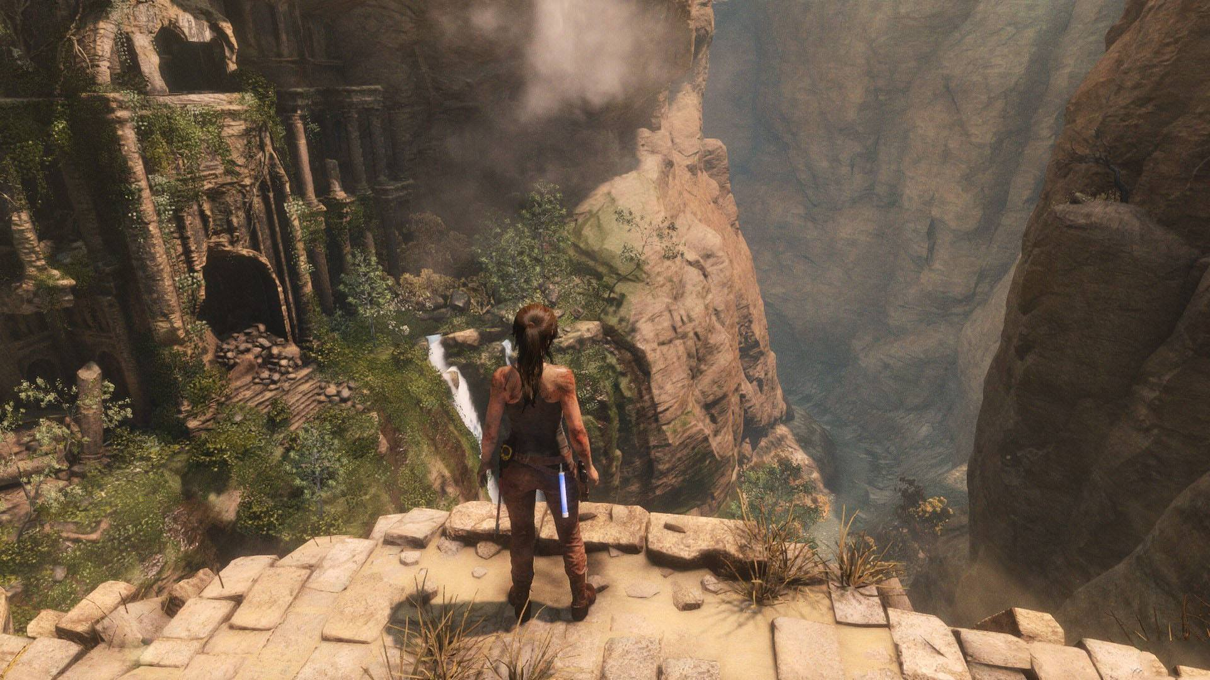
荒岛求生

Slide 2
项目计划
人员分配
进度
开发描述
游戏流程及说明
测试与成果展示
项目总结

Slide 3
项目计划
背景
社会发展日新月异，网络、计算机、互联网已占据着我们生活得每一个领域网络。因为有了网络，我们可以和外界更畅通的联络，可以更方便的搜集自己需要的信息，也可以和远隔千里家人、朋友通过视屏见面、聊天、、、、、提到这些，当然还有必不可少的娱乐，包括乐享自己喜欢的音乐、电视、电影等，还有用以释放压力、减轻烦恼、寻求刺激的游戏。游戏的发展趋势和社会现状也愈来愈紧密，所以不少随着社会背景的变化应运而生的游戏广受欢迎。
关键词：
荒岛求生、解密探索、建房、生存技能、冒险

Slide 4
人员及分工
人员 | 任务
苏晨 陆新宇 | 需求分析
刘帅 郑思露 苏晨 | 代码设计与实现
陆新宇 刘帅 郑思露 | 主题设计
陆新宇 朱晶灵 | 测试及维护
苏晨 朱静灵 | 文档

Slide 5
进度
任务及完成先后顺序 | 开始时间 | 完成时间 | 所需资源 | 里程碑
需求分析 | 2017.10.10 | 2017.10.14 | 用户游戏需求，游戏市场效应 | 适应市场需求
设计 | 2017.10.15 | 2017.10.20 | 以往编写案例，重要文献书籍，市场需求 | 设计新颖
编码实现 | 2017.10.21 | 2017.12.08 | 旧代码，程序员，参考资料 | 各种功能达成
测试 | 2017.12.09 | 2017.12.05 | 运行环境，程序测试人员 | 测试无误
移交 | 2017.12.06 | 2017.12.07 | 相关人员 | 移交无误
总结 | 2017.12.08 | 2017.12.10 | 相关人员 | 可以实现产品运行

Slide 6
开发描述
运行环境
win7/win8/win10
Unity 3d
为了学习Unity3D游戏引擎，为了进一步了解并熟悉该款引擎，通过对该项目的制作和学习，本文所述的游戏项目开发所用的开发工具是Unity3D自带的开发工具，叫做MonoBehaviour，选择的开发语言是C#。该游戏项目是一个小型的3D游戏制作，开发周期短，通过学习Unity3D必备的一些知识，把Unity3D的各个功能模块一点点组织拼接起来而成的。

Slide 7

游戏流程
不停跑动
寻找食物
WIN！！！
抵御生存
建造工具
逃出荒岛

Slide 8
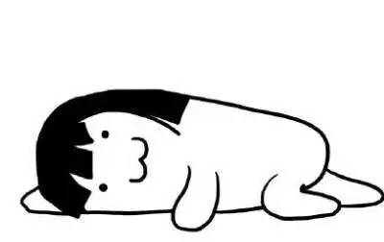
目的
游戏主要是为了丰富大家的业余生活。面对着知识大爆炸的时代，社会发展日新月异，经济压力愈发沉重。随着生活压力愈来愈大，为了缓解大家的压力，开发该款游戏，希望玩家通过这个游戏，能过释放压力、减轻烦恼、寻求刺激。

Slide 9

功能需求
本游戏主要是一个落难者在小岛上的历险。在这个过程中会遇到一系列问题和挑战，包括寻找搭建住处、寻找水源和食物，遇到敌人（狼、野猪等）以及在恶劣天气下的生存问题。以小人逃生为蓝本，弘扬了自强不息的精神！
游戏会劲量搭建出真实的场景，模拟出现实中的会遇到的大部分问题例如缺少水和食物，没有住处，遇到风暴、石流等，为玩家营造出在现实世界的真实感。

Slide 10

功能需求
本游戏以玩家为第一视角，游戏玩家Player对象是一个跑动的人物，不停的走动来寻找食物和水源，搭建住处，躲避敌人避免伤害，捡取合成工具并击杀敌人，最后逃出荒岛。
游戏中还安排了随机跌伤的设计，有时候走一段路就要跌伤数次，扣掉不少生命值和健康值，需要治疗外伤。而这一点有时候是因为雨天路滑，或者是玩家失眠导致的精神不济引发。所以要注意生命的各项数值。

Slide 11
游戏说明
适用的用户：适合于任何年龄层。由于本程序简单易操作，对用户没什么特别要求。
游戏主界面模块：主要包括游戏图形区域界面、游戏开始按钮、暂停按钮、退出按钮。
Q键是功能键，可以发射子弹，子弹是一个Prefab对象；也可以捡东西。每按一次f都将实例化一个该Prefab对象，并在几秒后销毁。如果玩家不小心碰到敌人，都将导致游戏失败。

Slide 12
游戏控制模块：主要完成游戏的开始、暂停、帮助、退出等功能
“开始”按钮： 点击即进入了游戏界面。
“暂停”按钮：点击即停止时间，暂停在当前游戏界面。
“帮助”选项：在“帮助”选项中没有子选项，只有messagebox，其内容如下: “点击’退出’按钮即可进入游戏，游戏中相关的帮助例如人物的移动，合成道具之类在游戏中有提示。”
“退出”按钮：询问用户是否退出游戏，用户点击确认，退出游戏

Slide 13
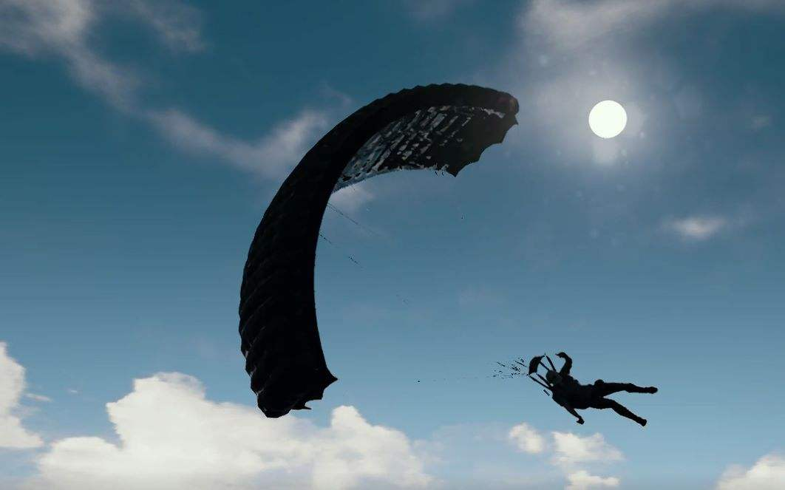

游戏操作
上下左右键负责人物的移动
空格键：跳跃
C键：下蹲
Q键：功能键，攻击&拾取物品
E键：丢弃物品
F键：查看自己的生命等项属性，查看背包
玩家可在游戏页面的背包选项中查看自己的物品。如果玩家不小心碰到敌人并没有及时躲避导致伤害，当玩家的生命值降为0时，说明游戏角色死亡，将导致游戏失败按下F键可以查看自己的生命等项属性值也可通过点击游戏界面中的生命值选项查看

Slide 14
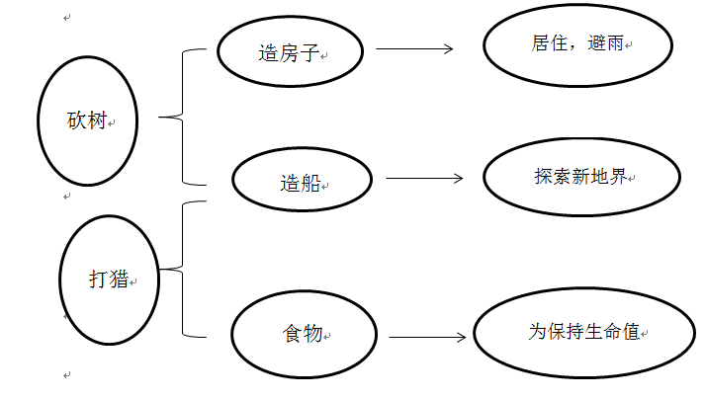
两个方向

Slide 15
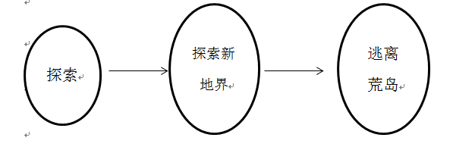
*当玩家登上荒岛另一处的高山山顶时会遇到过路船只，这是挥动道具就可以离开小岛，游戏结束

Slide 16
需求分析
动画文件
材质文件
模型文件
Prefab文件
碰撞检测的方式有两种：碰撞器和触发器
碰撞器有很多的种类，如盒子碰撞器、球形碰撞器、胶囊碰撞器等，要使用这些碰撞器都必须把该碰撞器组件添加到一个游戏对象上面。如果在检视面板中勾选了Is Trigger，那么就成了触发器。

Slide 17
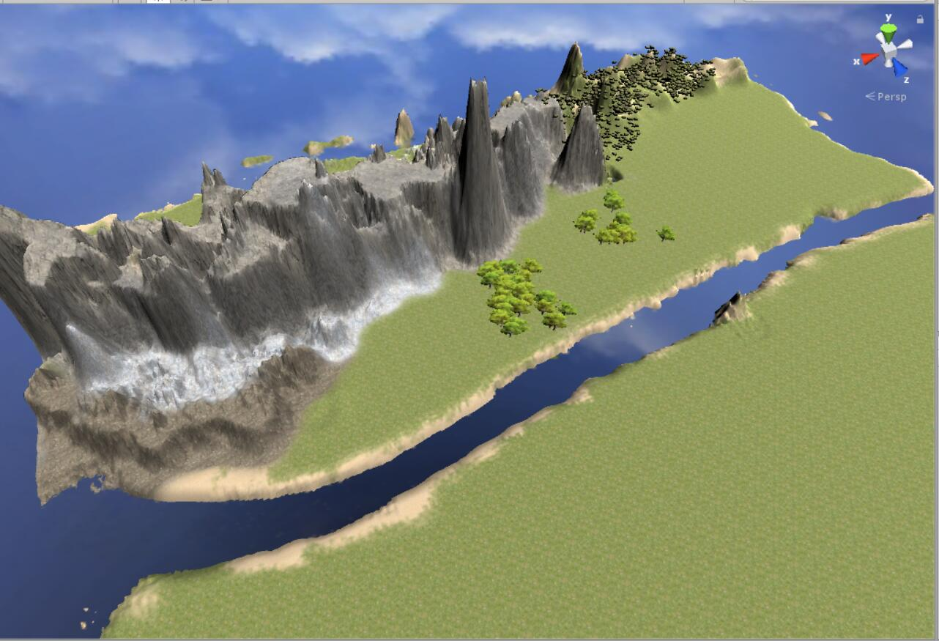
Unity 3D模型设计预览

Slide 18
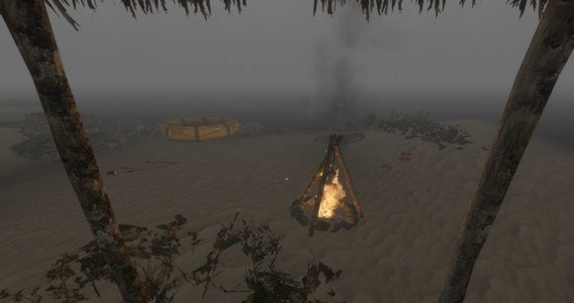
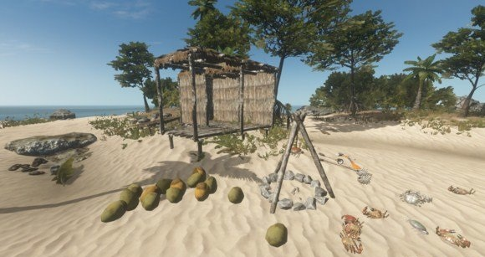
游戏效果预览

Slide 19
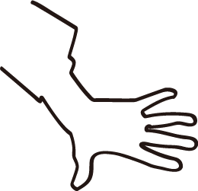


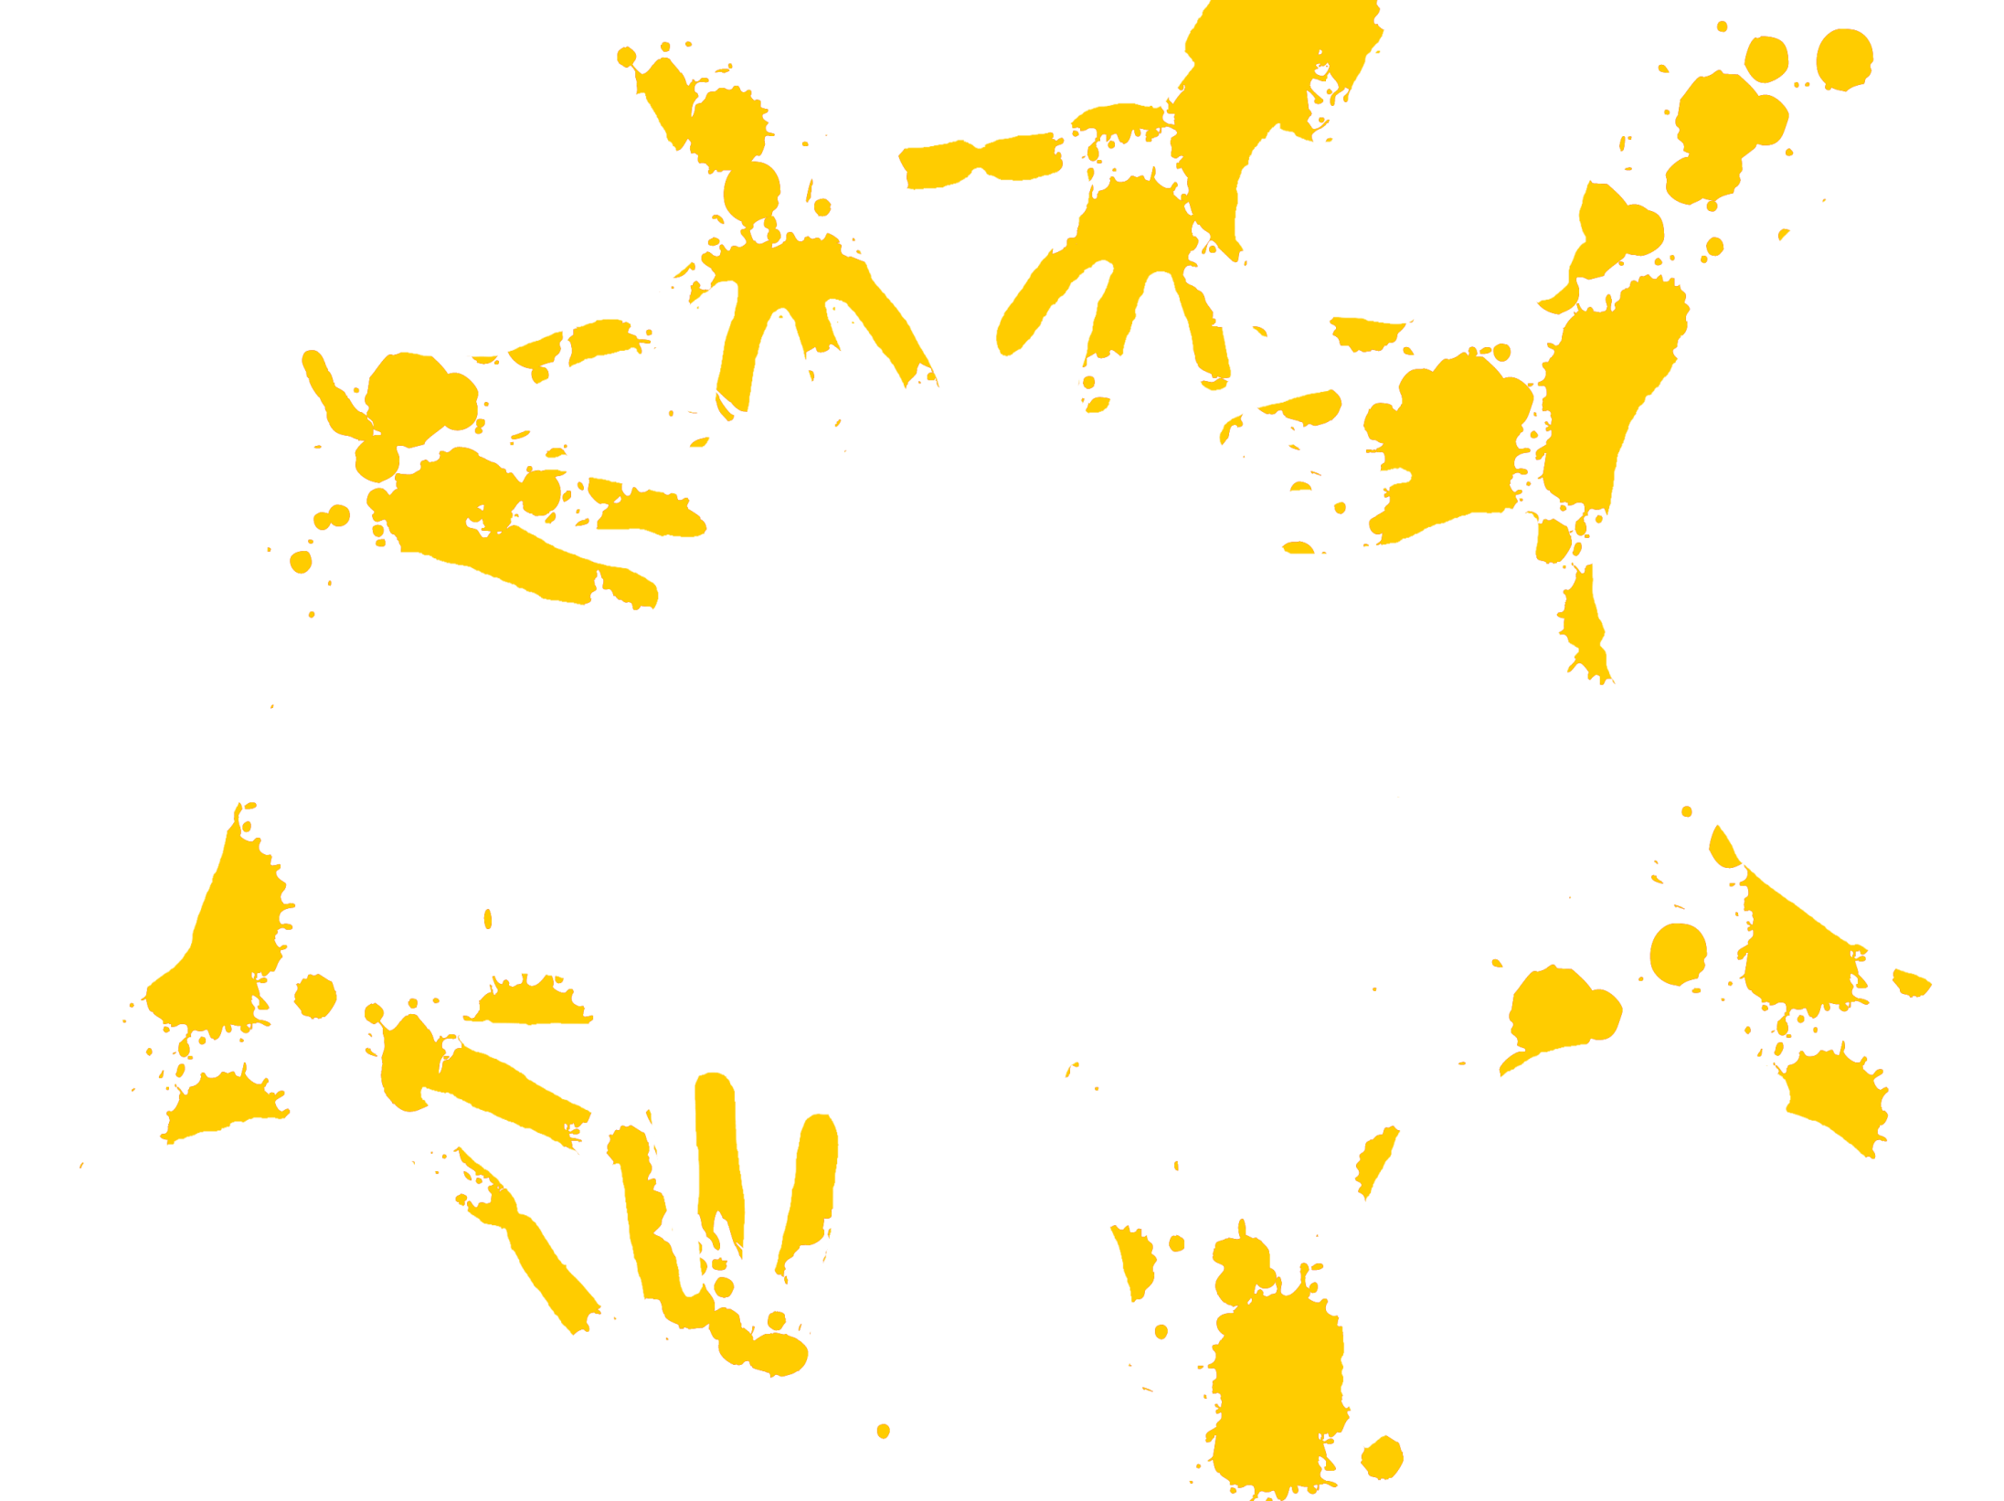













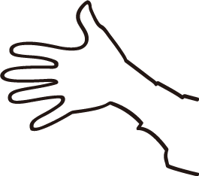







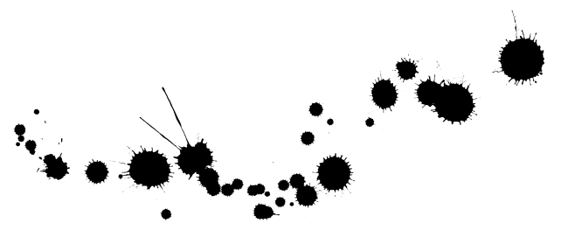
Thank you！！！

